Slide 1

LOGO
软件设计的质量
Quality of software design
汇报人：151220003 曹阳
161220162 贠晓鹏
131220155 刘毅

Slide 2
Content
目录
基本概念
concepts
设计过程
process
设计工具
tools
总结
summary

Slide 3
01
软件设计是什么？

Slide 4
一些定义
软件设计是从软件需求规格说明书出发，根据需求分析阶段确定的功能设计软件系统的整体结构、划分功能模块、确定每个模块的实现算法以及编写具体的代码，形成软件的具体设计方案。
—— 百度百科
Software design is the process by which an agent creates a specification of a software artifact, intended to accomplish goals, using a set of primitive components and subject to constraints.
—— Wikipedia

Slide 5
一些定义
Wikipedia上对于software design 其实有两种说法：
一种是指 “all the activity involved in conceptualizing, framing, implementing, commissioning, and ultimately modifying complex systems” （整个过程）
Bonus
另一种是指“the activity following requirements specification and before programming” （在需求分析与编码之间的过程）

Slide 6

软件设计对产品质量具有无处不在的影响。例如，设计决策可以（正面或负面）影响各种软件质量属性。这提示我们质量属性并不是单一的，要从多个方面考虑什么是设计质量。
ISO 25010软件质量标准中将设计质量分为以下属性
可理解性
可变性
可扩展性
可重用性
可测试性
可靠性
设计质量

Slide 7
软件设计的质量
高质量设计的特点
最小的复杂度
简单且易于理解
易于维护
松耦合
抽象、封装、信息隐藏
可扩展性
可重用性
精简性
设计出的系统没有多余的部分
层次性
系统应能清晰地分解出多层
底层模块不应依赖上层模块
可移植性

Slide 8
软件设计的质量
Wikipedia: Design Considerations
Compatibility
Extensibility
Fault-tolerance
Maintainability
Modularity
Reliability
Reusability
Robustness
Security
Usability
Performance
Portability
Scalability

Slide 9
软件设计的重要性
定义
分析
设计
编码
测试
维护
软件设计决定了软件开发的走向，直接影响到软件项目的成败
软件设计的质量在根本上决定了软件系统的质量

Slide 10
软件设计与软件编码
一个常见的错误观点：小的软件直接编码即可，不需要设计
“在小型的、非正式的项目里，很多的设计工作是程序员坐在键盘前完成的。这里的“设计”可能就是指在编写具体代码之前先用伪代码写出一个类的接口，也可能就是在编码之前画出几个类之间的关系图，还可能就是询问另一位程序员用哪个设计模式会更好。无论是以何种方式来进行设计，小型项目也能和大型项目一样从精心的设计中获益。”
——《代码大全（第2版）》73页

Slide 11
02
软件设计的过程

Slide 12
软件设计的困难性
软件设计是一个创造性过程
软件设计中的挑战
软件设计的复杂性

Slide 13
软件设计的困难性
1. 软件设计是一个创造性过程
Wikipedia: Design
Design is the creation of a plan or convention for the construction of an object or a system.
软件设计是去构思、创造或发明一套方案，把一份计算机软件的规格说明书要求转变为可实际运行的软件。

Slide 14
软件设计的困难性
2. 软件设计中的挑战
设计是一个险恶的问题
险恶的问题：只有通过解决才能明确的问题
设计是一个一定会出错的过程
设计充满不确定性
存在多种可能方案
不断试验，各种取舍和调整
设计是一个启发式过程
没有放之四海而皆准的方法
依赖于个人经验

Slide 15
软件设计的困难性
3. 软件设计的复杂性
Fred Brooks在《没有银弹》一文中提出软件工程中的“偶然性难题”和“本质性难题”
偶然性难题
编程语言笨拙的语法导致表达困难
底层硬件平台的复杂性
本质性难题
软件要解决的问题是极其复杂的
来自用户的复杂与经常变动的需求

Slide 16
软件设计的困难性
领域中的需求
软件系统架构
软件设计
来自特定问题领域的需求包含众多概念与约束
编程语言难以直接有效地表达领域中的概念
软件设计的复杂度不可能小于问题领域的复杂度

Slide 17

对称
节奏
层次
阴影

Slide 18
设计原则很重要
1、问题的界定：问题界定的主要目的是让我们能够明白，软件系统作什么是足够的,同时也可以让我们考虑到系统以后的功能能够在哪些方面继续扩展.
2、基本功能的实现：基本功能,就是我们软件系统的核心体现.
3、极端情况的处理：2-8原则很重要，系统80%的代码在处理系统中所有事件中20%的意外。
4、客户体验至上：软件的主要服务对象是人.
5、系统的定位以及自身的接口：大多数软件往往不是独立运行的，而是嵌入整合在其他的更大的更复杂的系统中。
6、封装功能，松散变化（高内聚,低耦合. 开放-封闭原则）：把功能独立封装,增加他的扇出,减少扇入. 同时对于内部我们进行封闭, 而对外则提供良好的接口用来提供更多服务.
7、可装卸，可配置（模块化）：软件内部也是包含多个模块的
8、软件的功能需求与非功能需求：设计者与用户的角度

Slide 19
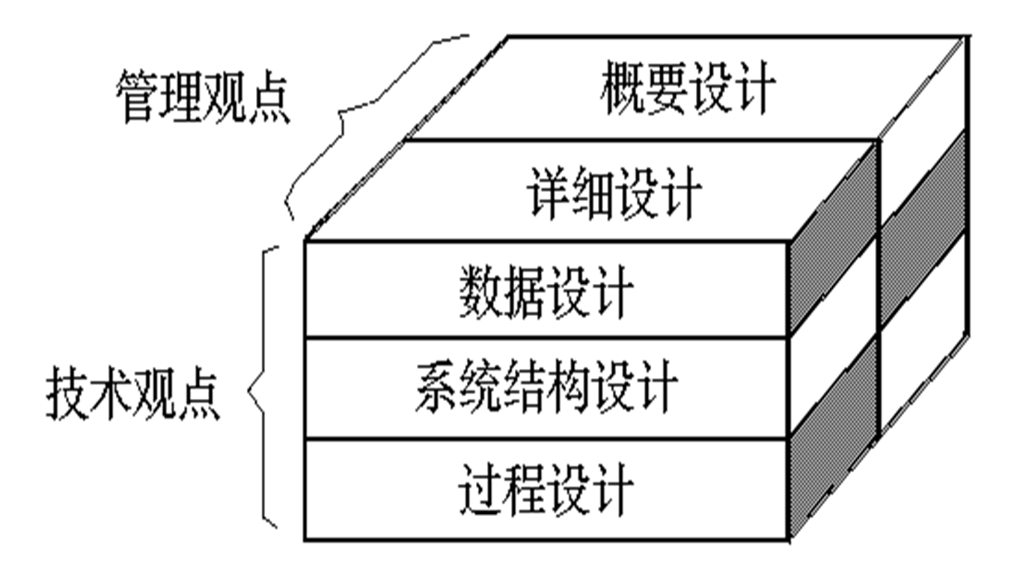
从工程管理的角度来看，软件设计可以分为概要设计和详细设计：
概要设计：将系统功能模块初步划分，并给出合理的研发流程和资源要求（有时又被称为初步设计或总体设计）
详细设计：根据概要设计的结果，确定软件系统各组成成份内部的数据结构和算法

Slide 20
典型的总体设计包括了以下九个步骤
设想供选择的方案
功能分解
制定测试计划
选取合理的方案
设计软件结构
书写文档
推荐最佳方案
设计数据库
审查和复审

Slide 21
1.设想供选择的方案
根据需求分析阶段得到的数据流图考虑各种可能的实现方案
2.选取合理的方案
对于每个选择的方案，应该准备好以下4种材料：
（1）系统流程图
（2）组成系统的物理元素清单
（3）成本/效益分析
（4）实现的进度计划
3.推荐最佳方案
综合比较各个方案，选择最优方案，并制定详细的实现计划

Slide 22
4.功能分解
首先进行结构设计，确定模块组成以及他们之间的关系；然后进行过程设计，确定每个模块的处理过程。将实现复杂的功能进一步分解
5.设计软件结构
应把模块组织成良好的层次系统，根据情况使用层次图、结构图、数据流图等方法进行设计和描述
6.设计数据库
在需求分析的基础上，进一步设计数据库

Slide 23
7.制定测试计划
在软件开发早期考虑测试问题，可以促使软件设计人员在设计的时候注意提高软件的可测试性
8.书写文档
用以下几种文档记录总体设计的结果：
（1）系统说明
（2）用户手册（基于需求分析阶段产生的用户手册进行修改）
（3）测试计划（上一步所制定的计划）
（4）详细的实现计划
（5）数据库设计结果
9.审查和复审
对结果进行审查，之后进行复审，以确保正确性

Slide 24
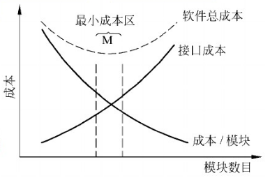
设计原理 —— 模块化
· 模块：
接口（输入输出）
+ 功能（具体实现的功能）
+ 逻辑（内部实现及所需数据）
+ 状态（模块间关系及运行环境）
· 模块化：
将程序划分为独立的模块，每个模块可以完成一个小功能，既相互独立又相互联系。可以降低软件的复杂性。
模块化和软件成本

Slide 25
设计原理 —— 模块化
作用：
· 使软件结构更清晰
· 使软件更容易进行测试和调试
· 提高了软件的可修改性
· 有助于软件开发工程的组织管理

Slide 26
设计原理 —— 抽象与逐步求精
· “抽象是人类处理复杂问题的基本方法之一。”
—— Grady Booch（UML）
· 可以先用一些高级的抽象概念构造和理解，这些高级概念可以用一些低级的概念构造和理解，依次进行下去
· 实现抽象化的重要方法就是逐步求精（分层）
为了集中精力解决主要问题而尽量推迟对问题细节的考虑

Slide 27
设计原理 —— 信息隐藏和局部化
· 信息隐藏：
Modules should be specified and designed so that information contained within a module is inaccessible to other modules that have no need for such information.（一个模块内的信息对于不需要这些信息的模块是不可访问的）
e.g. 数据封装（Data Encapsulation）
能够保证数据的安全性和独立性
· 局部化：
把关系密切的彼此放在一起（另一种分块）

Slide 28
设计原理 —— 模块独立
· 由之前的几项原理确定的一种思路
这样使得每个模块都可以完成一个相对独立的子功能
· 重要性：
（1）有效的模块化（独立的模块）软件比较容易 开发出来
（2）独立模块易于测试和维护
· 可以从两个方面来进行度量：
耦合：不同模块间彼此依赖连接的紧密程度
内聚：模块内部各个元素连接的紧密程度

Slide 29
耦合
非直接耦合
数据耦合
控制耦合
特征耦合
公共环境耦合
内容耦合
也被称为完全独立，模块间没有直接联系
模块间通过参数交换信息，且仅交换数据
模块间传递的是用作控制信号的标志量
参数为整个数据结构而只需要使用一部分
模块间通过公共数据环境相互作用
出现后面提到的四种情况即为内容耦合

Slide 30
非直接耦合
也被称为完全独立，模块间没有直接联系
模块间的联系通过主程序的控制和调用实现，独立性最强
数据耦合
模块间通过参数交换信息，且仅交换数据
这样的方式使得维护更加容易，对一个模块的修改
不会导致其他模块的退化
具体分析与评价
控制耦合
模块间传递的是用作控制信号的标志量
这种耦合往往是多余的，将模块适当分解后可以用
数据耦合代替，而且模块的可重用性降低

Slide 31
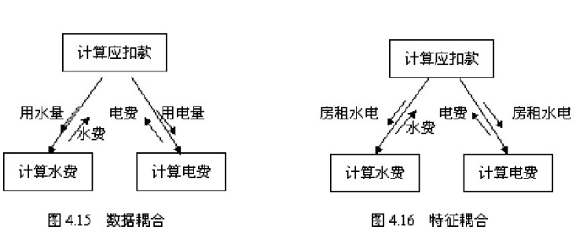
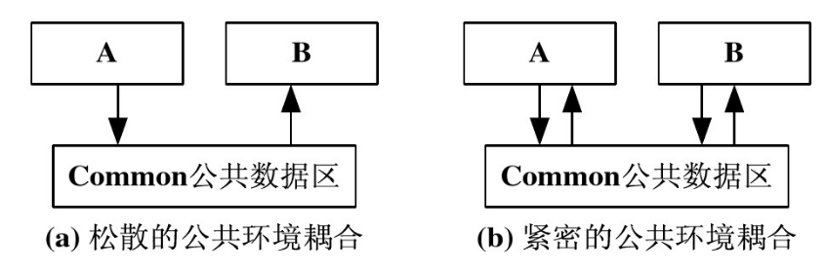
特征耦合
传递参数为整个数据结构而只需要使用一部分
这样对数据的访问很可能失去控制
公共环境耦合
模块间通过公共数据环境相互作用
可以分为松散和紧密松散指两个模块一取一送，紧密则是两个都取送
存在一定的危险
内容耦合
具体分析与评价
1.一个模块访问另一个模块内部
2.一个模块不通过正常入口转入到另一个模块内部
3.两个模块有一部分的代码重叠
4.一个模块有多个入口

Slide 32
总的准则
1.尽量使用数据耦合
2.少用控制耦合和特征耦合
3.限制公共环境耦合的范围
4.完全不用内容耦合
目标是更松散耦合的系统！
具体分析与评价

Slide 33
内聚
偶然内聚
逻辑内聚
时间内聚
过程内聚
通信内聚
顺序内聚
功能内聚
低内聚
中内聚
高内聚

Slide 34
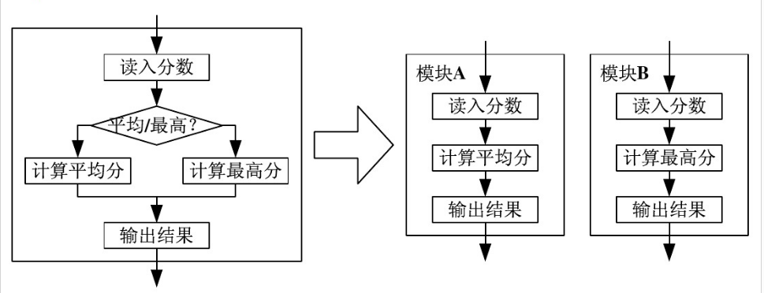
偶然内聚
一个模块内部实现的多个任务之间没有联系或者很松散
模块不可重用且可理解性差
可以继续分为更小的模块
逻辑内聚
模块完成的任务在逻辑上相同或者相似
接口问题与理解性且难以重用
继续划分模块
时间内聚
具体分析与评价
模块内的任务需要在同一个时间段内完成

Slide 35
过程内聚
模块内需要完成的任务必须按照特定的顺序完成
根据程序流程图划分得到的一般是过程内聚的模块
可以进行分割，一个小模块执行一个操作
通信内聚
模块内的各个成分在同一个数据结构上进行操作
同样可以分成不同的小模块各自完成任务
具体分析与评价

Slide 36
顺序内聚
一个模块内的处理元素与同一个功能密切相关
这些处理需要按照顺序执行
（输入输出的连接）
功能内聚
模块内的各个成分都是为了完成同一个功能或任务
模块可重用且需要尽可能的重用
维护和扩充更加容易
具体分析与评价

Slide 37
总的准则
1.理想内聚的模块只完成一个任务
2.设计时应追求高内聚，中等内聚有时也可使用，低内聚不用
3.高内聚 —— 松耦合
具体分析与评价

Slide 38
除此以外：
Davis提出了以下的一些关于软件设计的准则
1.The design process should not suffer from "tunnel vision.“
要学会根据已有的资源考虑多种方法进行评估
2. The design should be traceable to the analysis model.
设计对于分析模型应该是可跟踪的（证明模型满足了需求）
3. The design should not reinvent the wheel.
设计的时候应该注意资源重用（设计模式）
4. The design should "minimize the intellectual distance" between the software and the problem as it exists in the real world.
设计的结构应该尽可能模拟问题域的结构

Slide 39
Davis提出了以下的一些关于软件设计的准则
5. The design should exhibit uniformity and integration.
设计应该表现出一致性和集成性（整体的风格规则等）
6. The design should be structured to degrade gently.
设计要弹性化，适应扩展和变化
7. Design is not coding, coding is not design.
设计不是编码，编码也不是设计
8. The design should be assessed for quality as it is being created, not after the fact.
创建设计时应该就可以评估质量而不是等到完成后
9. The design should be reviewed to minimize conceptual (semantic) errors.
评审设计时要注意检查概念性的错误

Slide 40
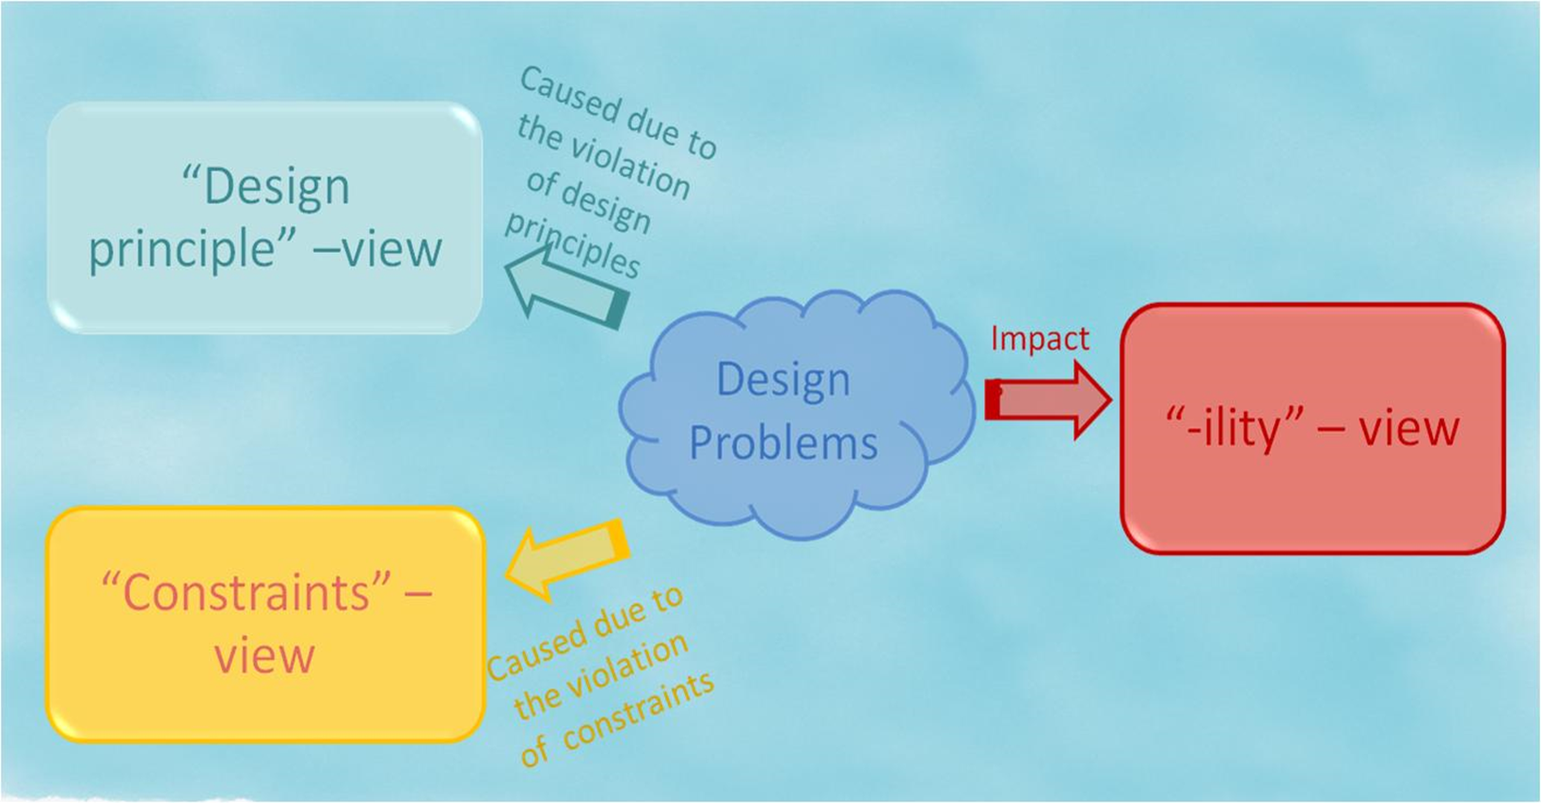
右边是软件设计三视图模型
根据设计的三视图模型，自然我们需要评估考察的就是：
设计原则
设计约束
设计质量属性

Slide 41
评估设计约束：设计应遵循的项目特定约束，例如语言约束，平台约束，框架和库约束，域约束，架构约束，硬件约束和过程约束。
评估设计质量：可理解性、可变性、可扩展性、可重用性、可测试性、可靠性。

Slide 42
03
过程设计中的一些工具

Slide 43
添加标题
图形工具
添加标题
表格工具
添加标题
语言工具

Slide 44
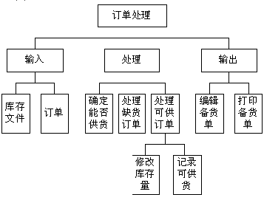
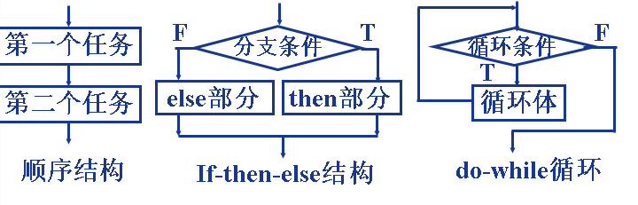
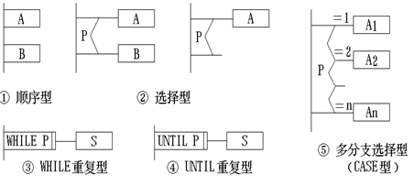
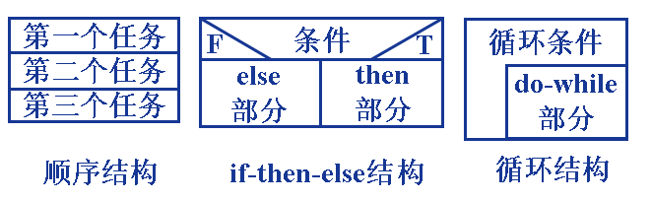
1
程序流程图
HIPO图
2
图形工具
3
N-S图(盒图)
PAD图
4
44

Slide 45
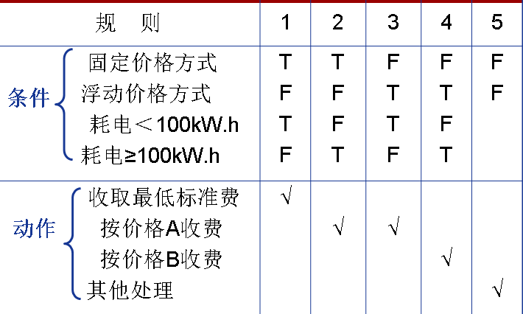
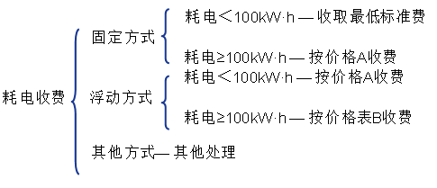
表格工具
—— 判定表&判定树
· 要求将程序流程图中的多分支判断都改成两分支判断
· 建立步骤：
1.列出所有的处理
2.列出过程执行中所有条件
3.将条件取值与处理相匹配，消去不可能发生的条件取值组合
4.每一纵列为一个处理规则

Slide 46



语言工具
——PDL语言
· 也称结构英语或伪码
· 可以允许自然语言（如英语）的词汇与结构化程序设计语言“混合”
· 伪码的语法规则：外语法 & 内语法
· 子程序的定义与调用规则不受具体接口方式的影响

Slide 47
怎样保障软件设计的质量
GQM模型
设计评审

Slide 48
GQM模型
一种面向目标(goal-oriented)的软件过程度量方法
美国马里兰大学Basili教授在80年代提出
GQM 采用一个由目标细化到度量的逐步求精的 方法, 将目标归纳、分解为度量的指标, 并把这些指标提 炼成可以测量的值

Slide 49
GQM模型
GQM代表目标(goal)、问题(question)、度量(metric)
GQM模型的实施过程
提出度量目标G
将目标G分解成一系列特定问题Q
这些问题用度量M的方式进行回答
GQM模型将一个个模糊的、抽象的目标，分解成具体的、可测量的问题

Slide 50
GQM实例：软件设计进度度量
G：软件设计进度的计划一致性
Q1：是否明确定义了设计过程的每一项活动
M1：度量设计过程活动定义度
Q2：是否建立了设计过程各活动之间的联系和先后顺序
M2：考察设计过程是否有计划
M3：考察计划中的活动是否有层次和先后顺序
Q3：是否明确规定了活动的执行时间
M4：考察每一项活动规定的预期完成时间
Q4：每项活动是否都进行了实施
M5：考察各项计划的活动是否完成

Slide 51
GQM实例：软件设计进度度量
G：软件设计进度的计划一致性
Q5：各项活动的实际实施时间是否和预期时间相符
M6：考察每项活动实际完成时间
M7：考察每项活动计划完成时间
M8：考察每个个体在每项活动中实际完成时间
M9：考察每个个体在每项活动中实际完成时间

Slide 52
GQM的缺点
GQM使用量化评估的方式，但软件设计具有很强的创造性，软件设计的优劣很难量化评估
特别的，层次性、抽象性、可扩展性等重要的因素几乎无法用量化指标来衡量

Slide 53
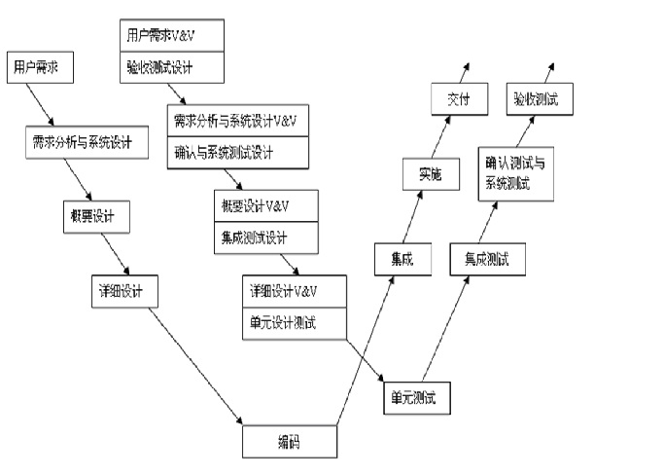
软件过程V&V

Slide 54
设计评审
在概要设计和详细设计之后都要进行V&V工作
软件过程中可被评审的内容
工作计划、需求规约、软件设计、数据结构设计、编码、测试计划、测试数据、测试结果、文档、用户手册、维护
设计评审分类
顶层设计评审
详细设计评审

Slide 55
初步设计评审——对应顶层设计
评审的要素
设计与开发标准相一致
所有必要的任务都开始着手实现
顶层设计对未来的工作是合适的
顶层设计的实现将会满足时间和空间的限制
顶层设计文档符合组织规范
顶层设计文档的内容一致、可理解、细节完整
设计与需求规格说明之间的内容应当是双向可追踪的

Slide 56
详尽设计评审——对应详细设计
证明详细设计文档能作为未来开发工作的基础
评审的要素
设计与开发标准相一致
设计是技术上可行的
所有必要的任务都开始着手实现
详细设计文档的内容一致、可理解、细节完整
从需求规格说明到顶层设计到详细设计是可追踪的
单元测试和集成测试的测试用例已准备好，并且符合组织的标准

Slide 57
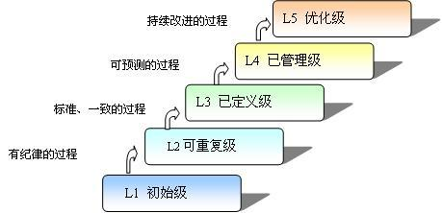
设计成熟度

Slide 58
04
总结一下

Slide 59


设计模式的复用
基本元素：
1.模式名称：问题、解决方案和效果
2.问题：何时使用该模式
3.解决方案：设计中各个组成部分之间的关系
4.效果：该模式应用的结果和使用时应注意的问题
Software patterns
提供了通用的语义，方便工程小组成员之间的交流
更加方便简单的复用成功的设计和体系结构
避免设计损害系统复用性
可以帮助设计者更快更好的完成系统设计

Slide 60
LOGO
Thanks for your listening

